Slide 1

Tento materiál byl vytvořen rámci projektu EU peníze školám
Operačního programu Vzdělávání pro konkurenceschopnost
Název školy: |  | Základní škola a Mateřská škola, Hradec Králové, Úprkova 1
Autor: |  | Nikola Košťálová
Název: |  | VY_32_INOVACE_14B_04_Luis Armstrong
Téma: |  | 14B_Dějiny nonartificiální hudby
Datum ověření: |  | VM ověřen dne 13.11. 2012
Číslo projektu: |  | CZ.1.07/1.4.00/21.3215
Anotace: |  | DUM je určen k výkladu učiva. Žáci se seznamují s významnou osobností moderní populární hudby – Louisem Armstrongem, jeho životem, dílem a hudbou.

Slide 2
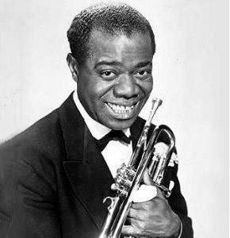
Louis armstrong

Slide 3
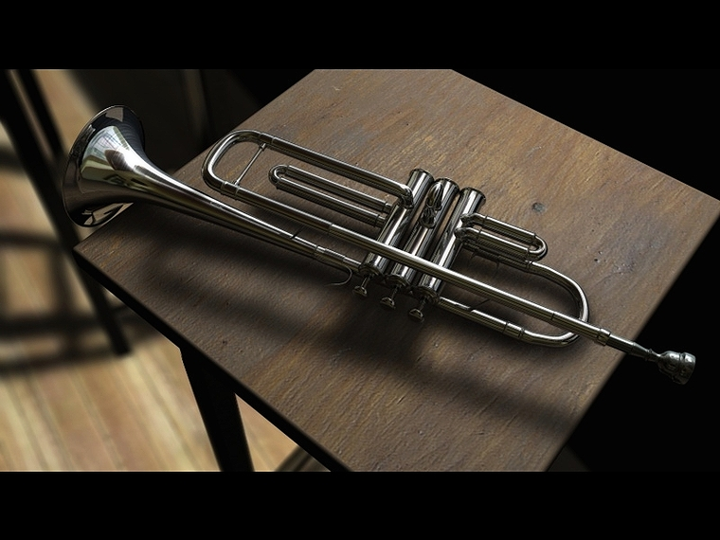
Základní údaje
4. srpna 1901? New Orleans – 6. července 1971 New York
přezdívkami Pops a Satchmo (v překladu „Velká huba“)
americký jazzový trumpetista a zpěvák
nejvýznamnější jazzový umělců 20. století.

Slide 4
zajímavost
Zní to jako kýč, ale vyprávěla to poslední Armstrongova žena Lucille. Koupila vánoční stromeček a postavila ho do hotelového pokoje. Když odcházeli spát a Louis byl stále jak dítě u vytržení ze světýlek na něm, chtěla je zhasnout. „Ne, nech to svítit,“ bránil se Armstrong, „To je první vánoční stromeček, který jsem kdy měl.“ Bylo mu čtyřicet.

Slide 5
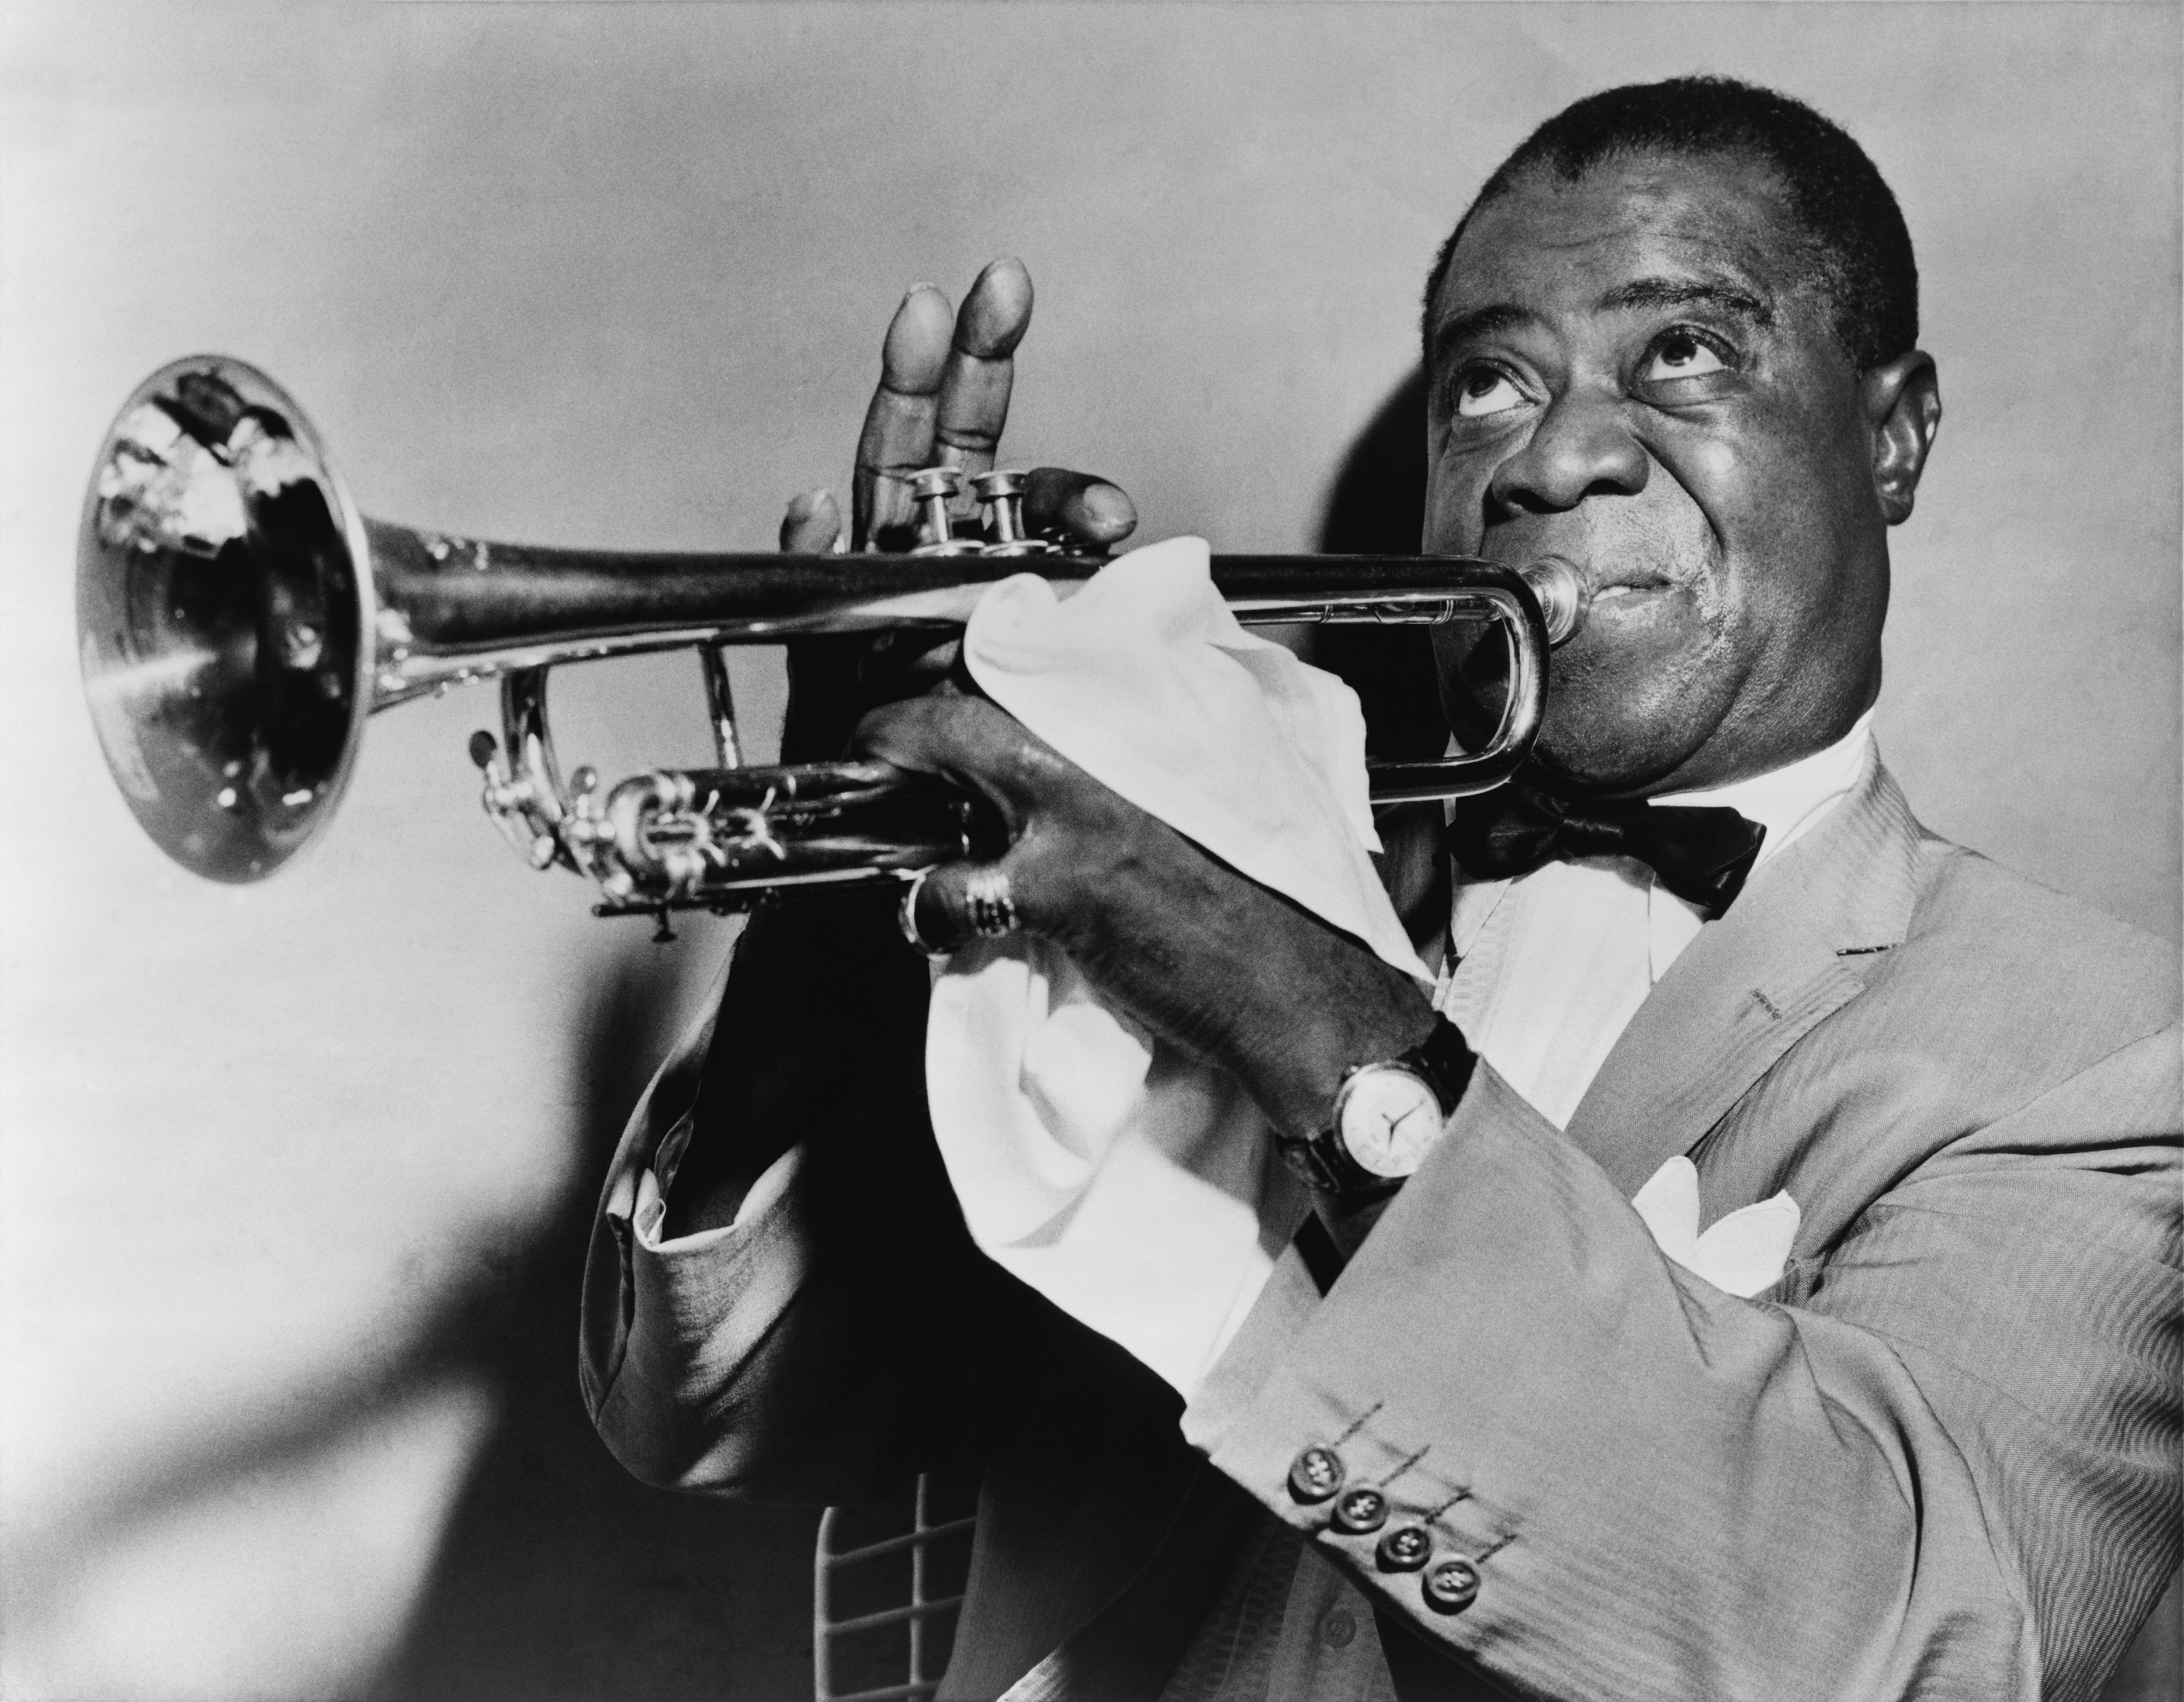
život
staral se o sourozence – dělal poslíčka prostitutkám, prodával noviny
občas něco ukradl
skončil v polepšovně
první Armstrongova žena byla
prostitutka
druhá žena Lillian Hardinová
zemřel na infarkt

Slide 6
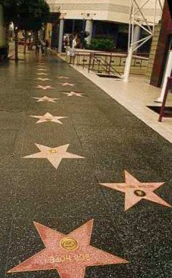
Má hvězdu na Hollywoodském chodníku slávy

Slide 7
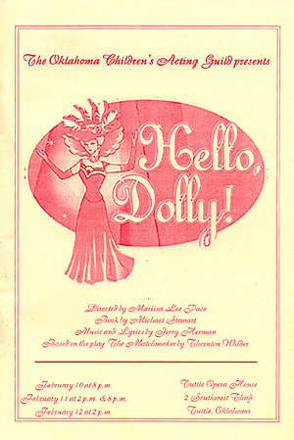
Pracovní náplň
působnost: soubor Kid Ory´s Brown Skinned Babies
Tuxedo Brass Bandu
na parníku v orchestru Fata Marablea
skupina AllStars
filmy: Artist And Models,
Dr. Rhythm
Everyday Day's A Holiday
Going Places
Cabin in the Sky
Jam Session
A Song Is Born
The Strip
High Society
Hello Dolly!
muzikál: Swingin' The Dream

Slide 8
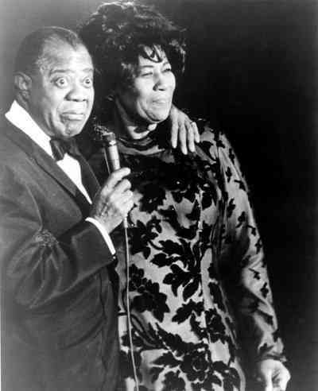
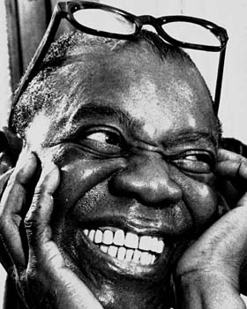
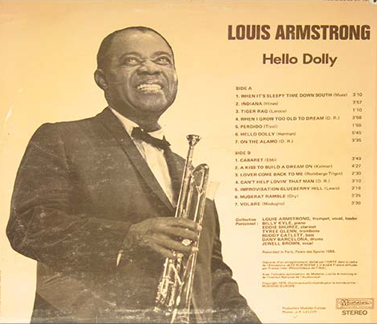
Slavná fota, slavní lidé
POSLECHNĚTE SI JEJICH HITY KLIKNUTÍM NA JEDNOTLIVÉ OBRÁZKY

Slide 9
Použité zdroje
AUTOR NEUVEDEN. music-atlas.com [online]. [cit. 10.11.2012]. Dostupný na WWW: http://www.music-atlas.com/artists/louis_armstrong.html
AUTOR NEUVEDEN. humanart.cz [online]. [cit. 10.11.2012]. Dostupný na WWW: http://www.humanart.cz/3dgrafika-18731-trumpeta.html
LEXEIN. wikipedia.org [online]. [cit. 10.11.2012]. Dostupný na WWW: http://cs.wikipedia.org/wiki/Soubor:Hollywood-walk-of-fame.jpg
CALLIOPEJEN1. wikipedia.org [online]. [cit. 10.11.2012]. Dostupný na WWW: http://upload.wikimedia.org/wikipedia/commons/0/0e/Louis_Armstrong_restored.jpg
AUTOR NEUVEDEN. oklahomachildrensactingguild.com [online]. [cit. 10.11.2012]. Dostupný na WWW: http://oklahomachildrensactingguild.com/theshows/dolly.html
AUTOR NEUVEDEN. ilprimato.com [online]. [cit. 10.11.2012]. Dostupný na WWW: http://www.ilprimato.com/anniversari/109-anniversari/1397-ella-fitzgerald.html#axzz2VXIajXa4
AUTOR NEUVEDEN. vinylrecords.ch [online]. [cit. 10.11.2012]. Dostupný na WWW: http://www.vinylrecords.ch/L/LO/Louis_Armstrong/Hello_Dolly/hello_dolly_armstrong.htm
AUTOR NEUVEDEN. projects.latimes.com [online]. [cit. 10.11.2012]. Dostupný na WWW: http://projects.latimes.com/hollywood/star-walk/louis-armstrong/
DADDYDJMIX. youtube.com [online]. [cit. 10.11.2012]. Dostupný na WWW: http://www.youtube.com/watch?v=A3yCcXgbKrE
MARIADELAMOR21. youtube.com [online]. [cit. 10.11.2012]. Dostupný na WWW: http://www.youtube.com/watch?v=io0uqrp9dco
TRUERHYMER. youtube.com [online]. [cit. 10.11.2012]. Dostupný na WWW: http://www.youtube.com/watch?v=kmfeKUNDDYs

Slide 10
Tento materiál byl vytvořen rámci projektu EU peníze školám
Operačního programu Vzdělávání pro konkurenceschopnost
Použití zdroje: |  | viz výše
Citace: |  | AUTOR NEUVEDEN. Louis Armstrong [online]. [cit. 10.11.2012]. Dostupný na WWW: http://cs.wikipedia.org/wiki/Soubor:Louis_Armstrong_restored.jpg

